Slide 1
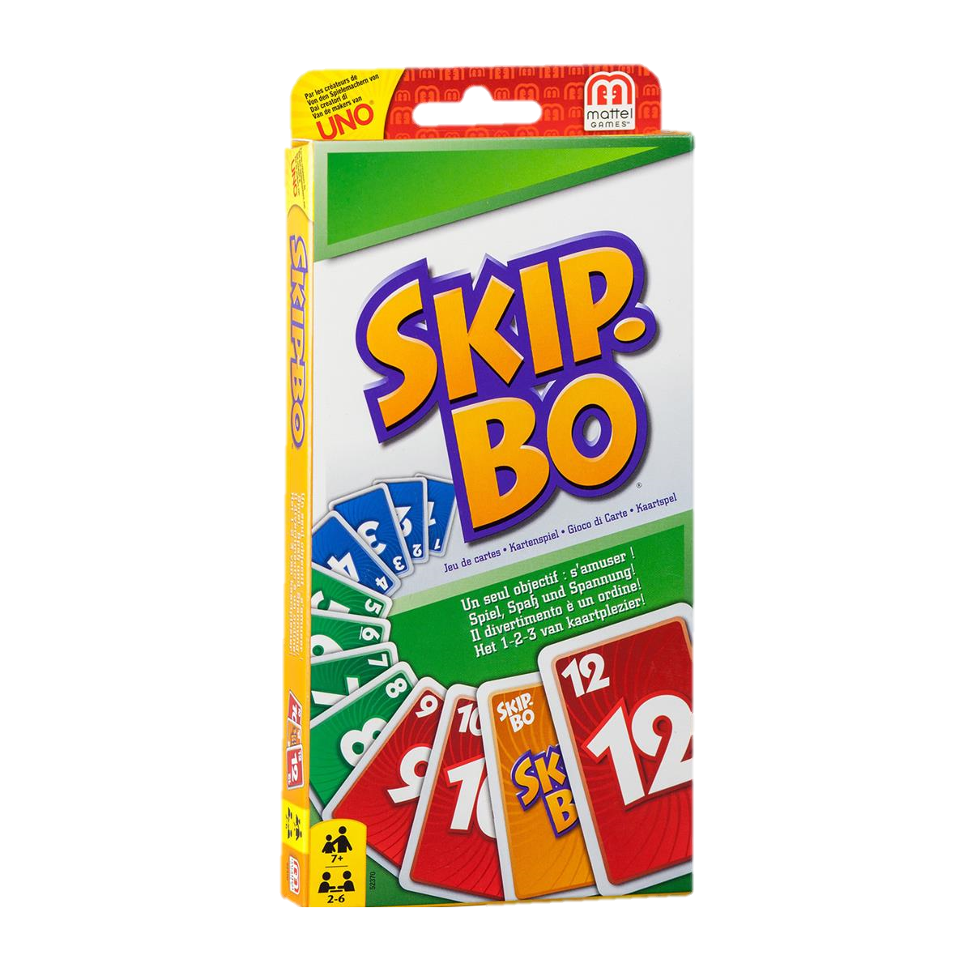
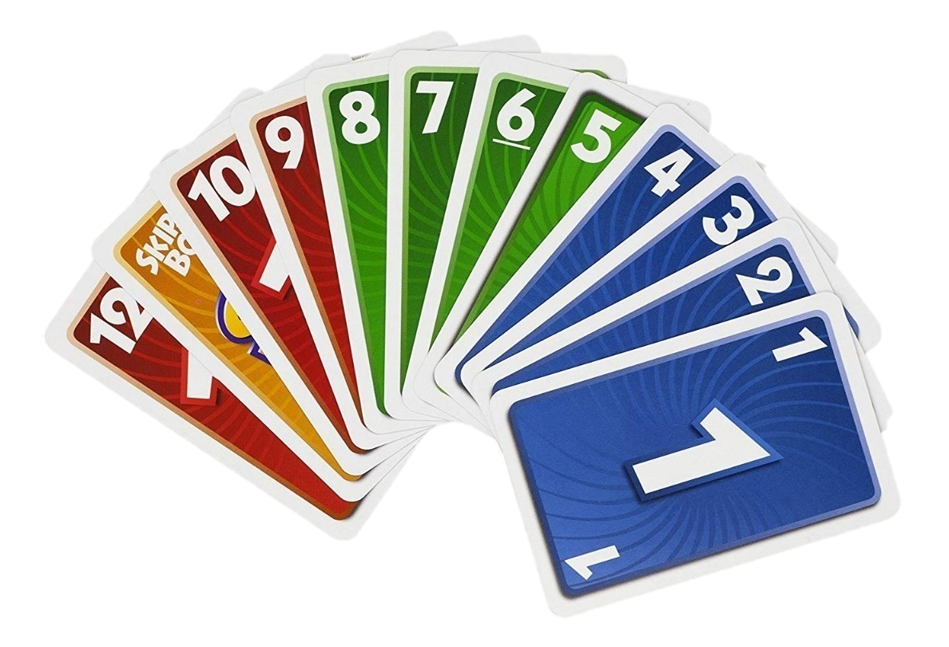


MeilensteinpräsentationⅠ
Implementierung von Skip-Bo © als Skip-Bros
Gruppe Skip-Bros:
Manuela Wildi
Rao Rohan Girish
Guillaume Joyet
Janni Batsilas
Quelle: mercadolibre.com

Slide 2



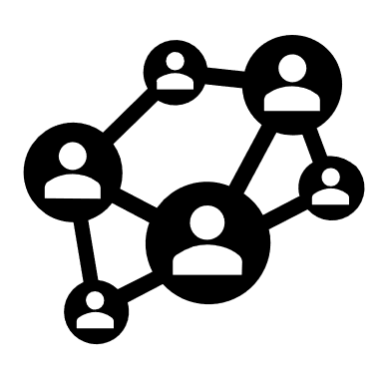

Übersicht
Spielbeschreibung
Anforderungen
Client / Server, Networking
Organisation

Slide 3
Übersicht
Spielbeschreibung
Anforderungen
Client / Server, Networking
Organisation

Slide 4
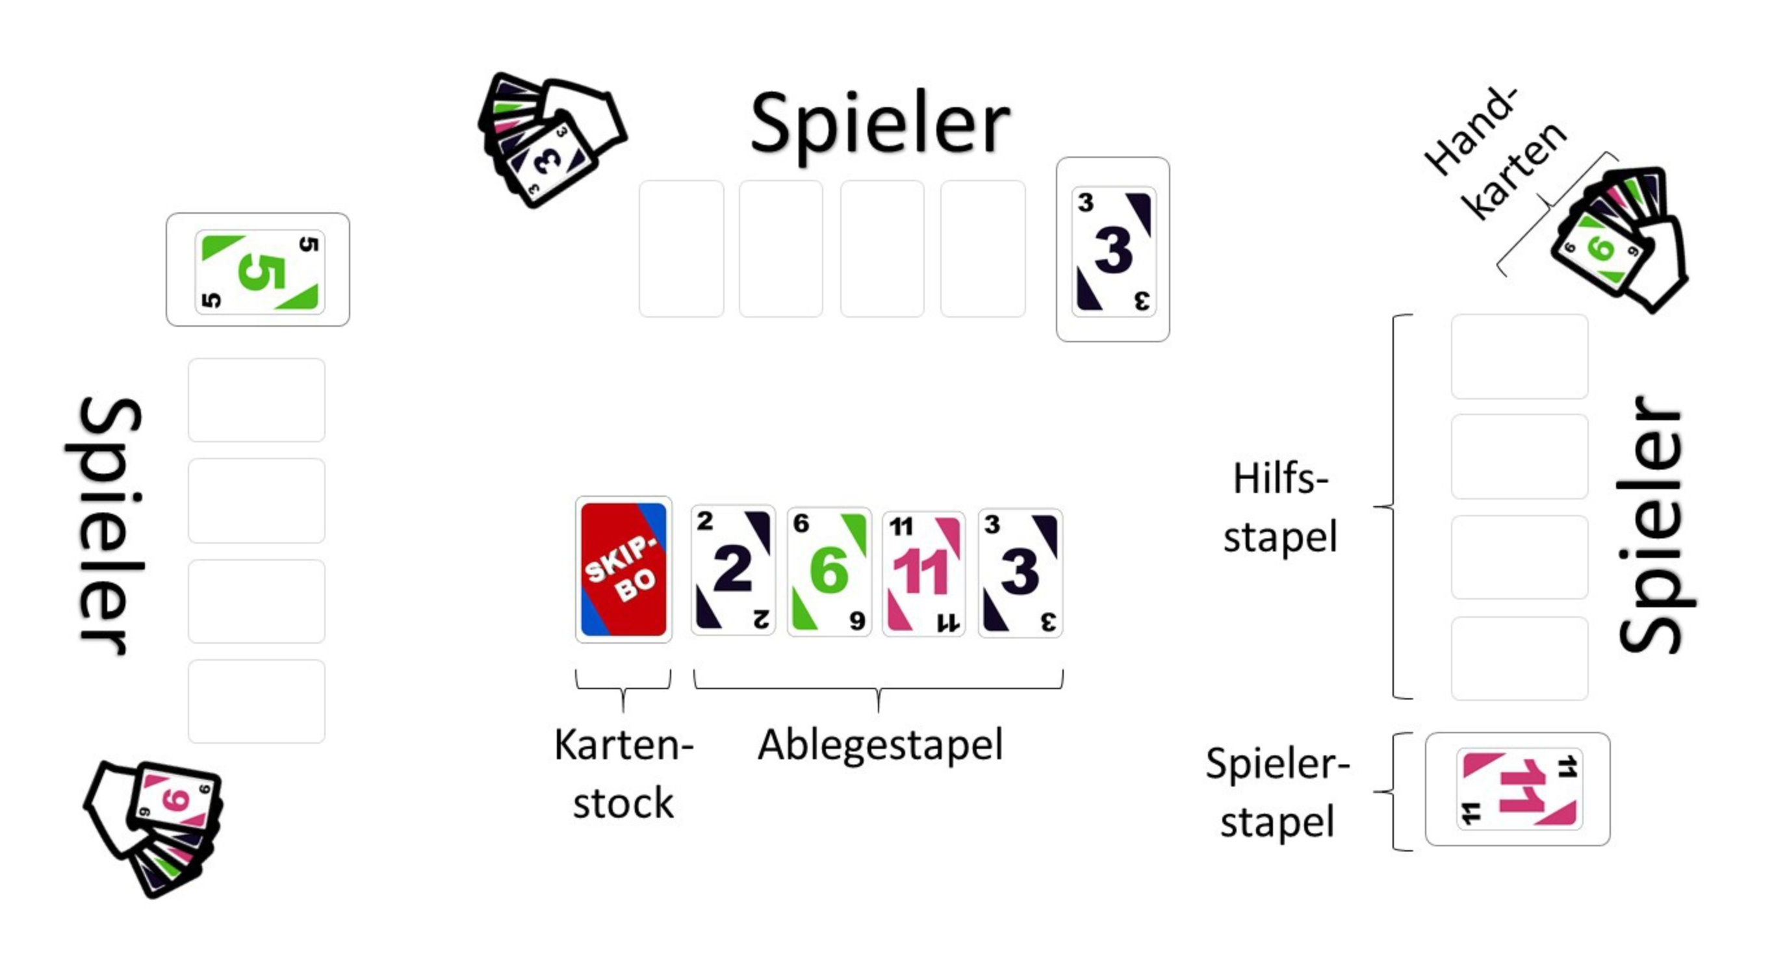
Spielbeschreibung
Ziel
Alle Karten vom Spielerstapel ablegen
Rundenbasiert
Karten
Zahlen 1-12
Skip-Bro Karten = Joker
Quelle: Focus.de

Slide 5
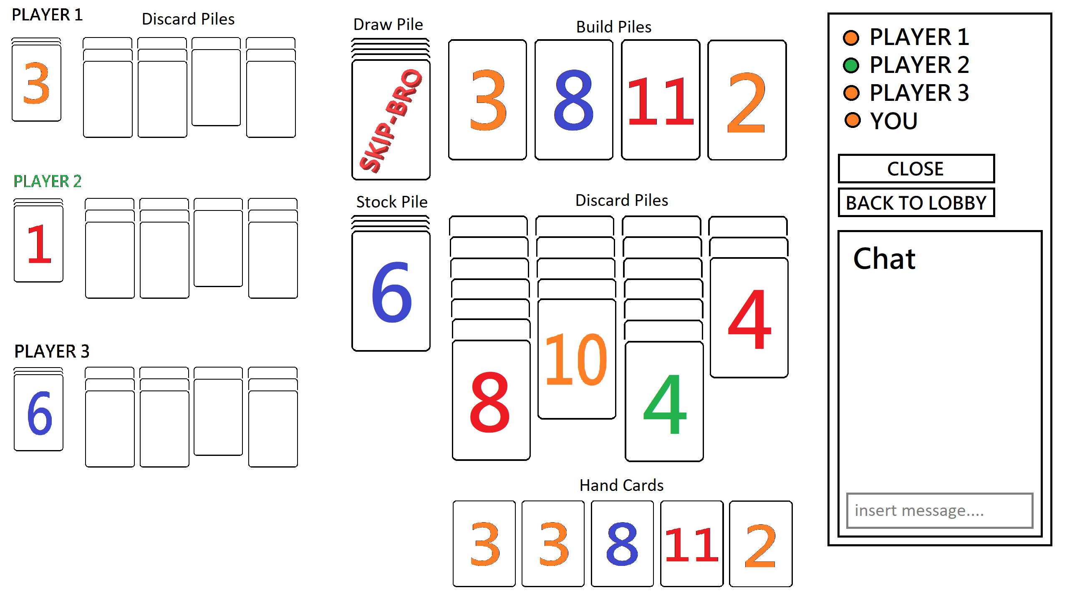
Spielbeschreibung
Mock-Up

Slide 6
Übersicht
Spielbeschreibung
Anforderungen
Client / Server, Networking
Organisation

Slide 7
Anforderungen
Aufbau
Spielfeld aus mehreren fixen Stapeln
Spielverlauf
Zugweise: Aktionen nur für einen Spieler aufs Mal aktiviert
Timer und Button gleichzeitig sorgen für Beenden des Zuges
Mechanics
Drag & Drop
Programm muss unerlaubte Züge verhindern
Automatisierte Prozesse

Slide 8
Anforderungen
Konkrete Beispiele für Klassen
Class Game: regelt Spielverlauf
Class Table: Spielfeld, beinhaltet GUI-Elemente
Class Player: verwaltet Karten und Stapel eines Spielers
Class Card
Class Pile

Slide 9
Übersicht
Spielbeschreibung
Anforderungen
Client / Server, Networking
Organisation

Slide 10
Client / Server Networking
Server
Server Start und Login Prozess (Verbindung und Gültigkeit Username überprüfen)
Chatroom Öffnung zur Kommunikation zwischen Spieler/Clients
Anzahl Spieler überprüfen (mind. 2, max. 4)
Kartenverteilung (30 Karten pro Spieler) und Management von den Stapeln
Server Status aktualisieren
Welcher Spieler ist dran?
Welche Karten liegen im Spielfeld?

Slide 11
Client / Server Networking
Client
Einloggen, Chat Konsole, “ready” Taste
Das gleiche Spielfeld (TABLE) und alle Ablagestapeln sichtbar für Clients
Alle Karten/Spieloperationen
Karte ziehen von Draw Pile (DRAW_CARD)
Karte auf Build Pile spielen (PLAY_TO_BUILD)
Karte auf Discard Pile legen (PLAY_TO_DISCARD)
Zuerst Karte wählen (Stock Pile oder Handkarte), dann den gewünschten Stapel wählen

Slide 12
Übersicht
Spielbeschreibung
Anforderungen
Client / Server, Networking
Organisation

Slide 13
Organisation
Sitzungs-protokoll
Spielanleitung
Tagebuch
Code-Struktur
‘’Codecheck’’
Präsentationen
Sauberes Verzeichnis
Pflege des Projektplans
Protokoll-Dokument
Logo
Lektion Gelernt
Manuela
Guillaume
Rohan
Janni
Client
Server
Besprechungen im Team jeden Dienstag Nachmittag

Slide 14
Organisation

